Slide 1
Facefood

Slide 2
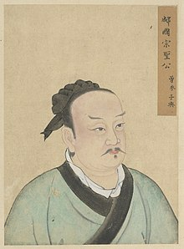
吾日三省吾身——为人谋而不忠乎？ 与朋友交而不信乎？ 传不习乎？早上吃什么？中午吃什么？晚上吃什么？

Slide 3

你迷茫吗？你是否因为不知道吃什么而感到迷茫吗？

Slide 4
Facefood是一款分享饮食心情的软件

Slide 5

肚子饿的时候，打开facefood，看看饭堂有什么好吃的

Slide 6

你可以分享你吃到的美食

Slide 7
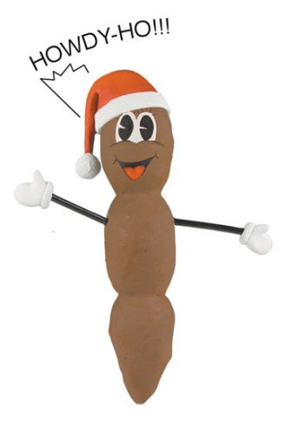
你可以吐槽你吃到的难吃的食物

Slide 8
1. 可行性分析

Slide 9
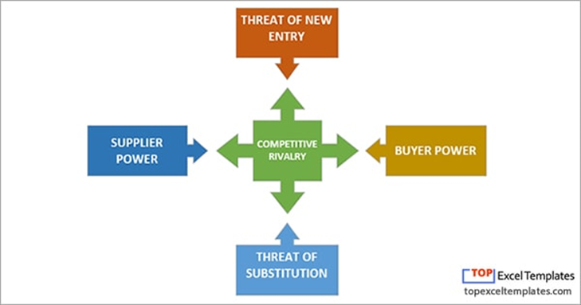
波特五力模型

Slide 10

Supplier Power
服务器、数据
服务器：Github education package赠送Digital Ocean的优惠券，可以以低廉的价格租用服务器
数据：这款软件的数据是由用户产生的

Slide 11

Buyer Power
用户用的开心，玩的开心，用户的的忠诚度就能够很高

Slide 12

Threat of substitution
Apple Store上流行的美食软件：美团食谱，大众点评。
定位不同，面向对象不同，不存在直接的威胁。

Slide 13
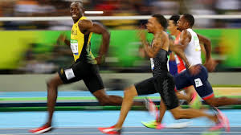
Threat of new entry
目前做校园的美食分享软件的不多，
我们可以抢占先机，以赢得新进对手的竞争

Slide 14
2. 产品定位及目标

Slide 15

产品定位用户
华南师范大学在校学生

Slide 16
产品定位
制作一个帮助华南师范大学在校大学生了解自家饭堂的app，
也能帮助大家更为深刻的了解华南吃饭大学。

Slide 17

目标
同学们能通过这个app更加了解华南师范大学的伙食，
也可以在这上面认识一些志同道合的小伙伴

Slide 18
3.产品内容总策划

Slide 20
功能 | 开发时间
UI设计 | 一周
登录注册页面 | 一周
“我的“页面设计 | 一周
主页面设计 | 二到三周
分享页面 | 二到三周
数据库端设计 | 三到四周
服务器接口端 | 三到四周

Slide 21
4.技术解决方案

Slide 22
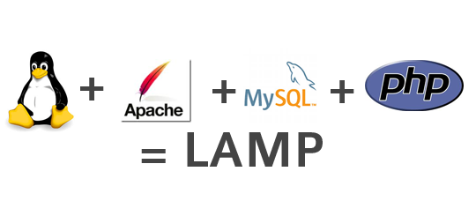

服务器-客户端模型
搭建LAMP环境的服务器，使用Node.js来做后台运行的语言

Slide 23

服务器-客户端模型
在安卓手机上做APP做客户端

Slide 24
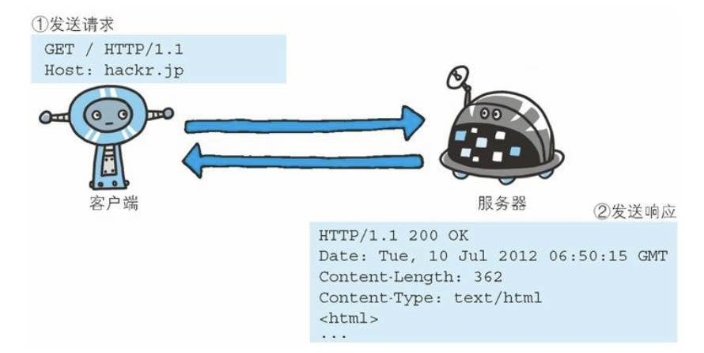
服务器-客户端模型
通信协议：Post/Get

Slide 25

内容推荐
信息的收集：收集用户的点赞内容、点踩内容，收集用户时常访问的菜品、饭堂，收集用户关注的其他用户。

Slide 26
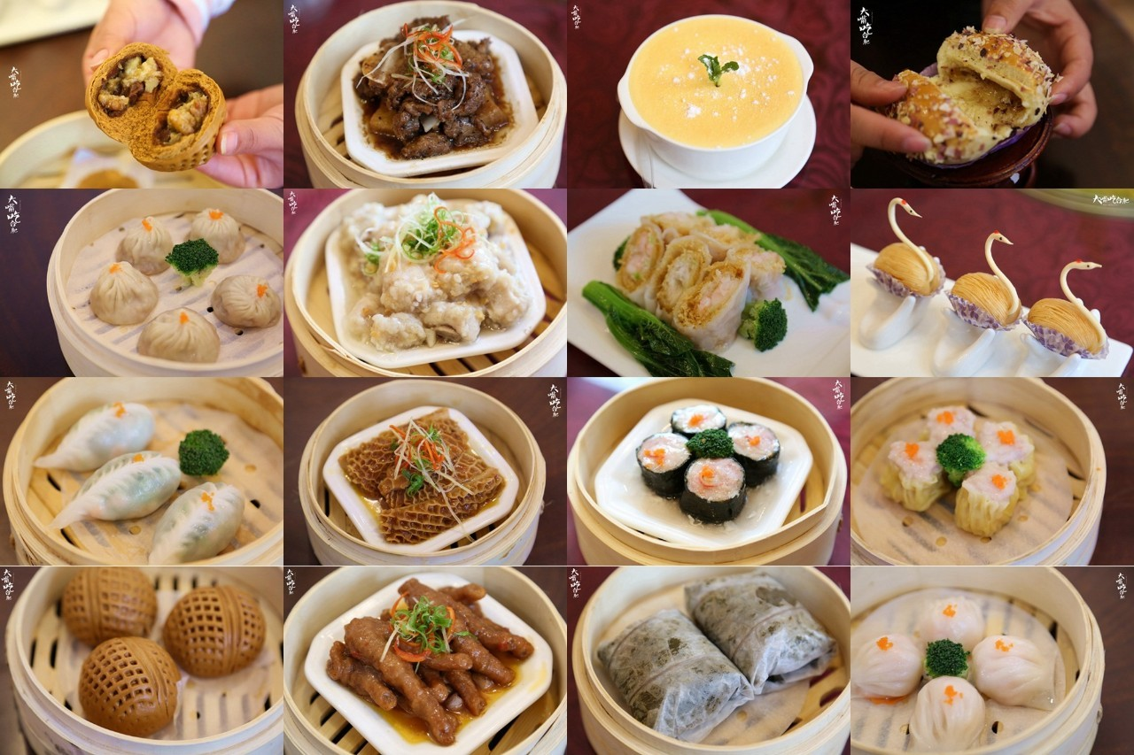
内容推荐
信息的分析：根据用户的就餐方便程度，对某一类食物的喜好程度来分析用户感兴趣的内容。

Slide 27
5 推广方案

Slide 28
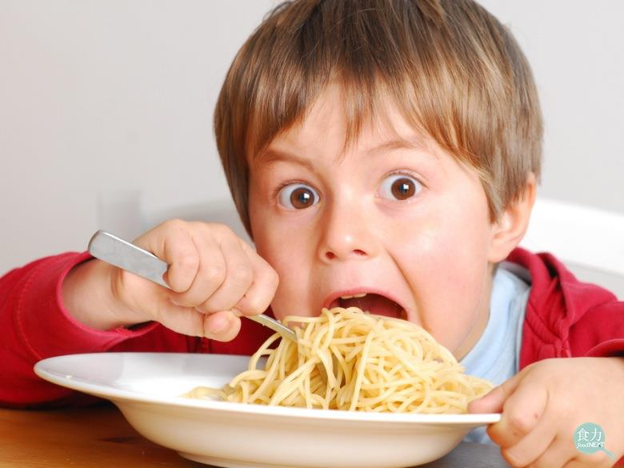
产品分析：
因为之前没有见过这一类app，又是讨论人们最喜欢的问题——吃，所以推广应该不难
推广人群：
华南师范大学在校大学生。

Slide 29
先进行线下推广，再进行线上推广
1. 线下推荐给周围的部分同学，舍友
2.在微信朋友圈等一些地方推荐我们的app下载地址
3.在某些阅读量大的学生杂志上加上我们app的推荐

Slide 30
6. 运营规划书

Slide 31
目标：发现华南师范大学饭堂好吃的菜
运营形式：用户的动态的分享，官方的活动（美食大比拼等）。
传播形式：用户之间线下传播，微信朋友圈线上传播。

